Slide 1
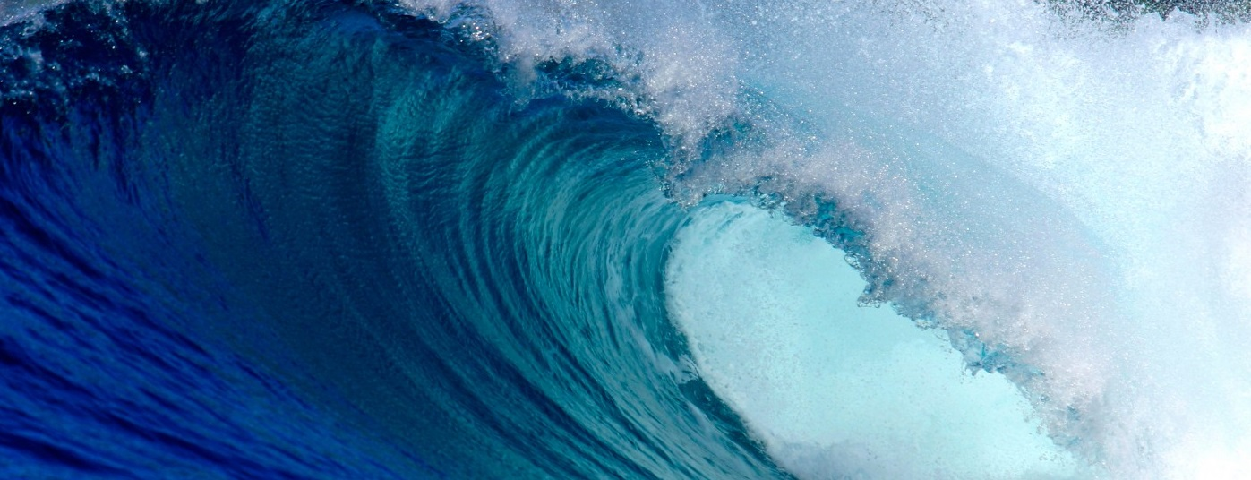
Specialty Project AWARE
Lesboek

Slide 2
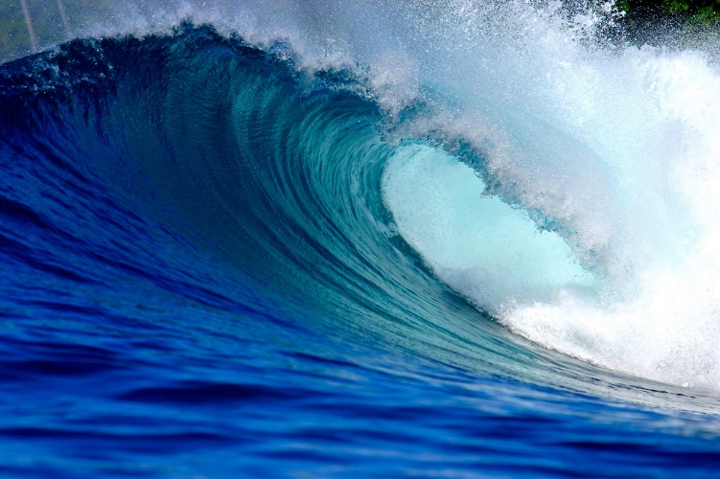
Overzicht
Introductie en cursusdoelen
Project AWARE en de missie
10 Tips voor duikers: Van bewustzijn naar actie >> Kom-in-actie-workshops
Kennistoets
Blijf verbonden
Brevettering

Slide 3
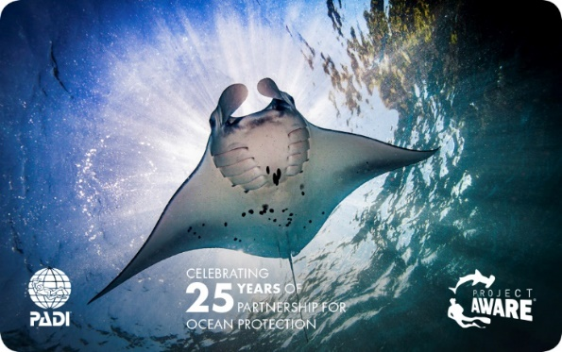
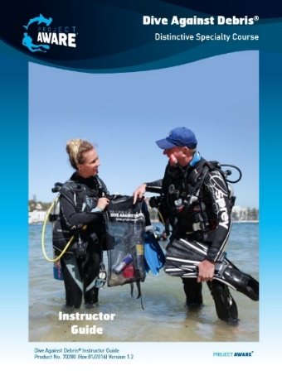
Introductie en cursusdoelen
Cursusdoel: De Project AWARE Specialty-cursus is gericht op ‘10 tips voor duikers om de wereldzeeën te beschermen’ en geeft richtlijnen mee en helpt mensen om verschil te kunnen maken bij het beschermen van de zee.
Brevettering: Kies voor een donatie en je ontvangt de Project AWARE-versie van je PADI-brevetpas
Andere Project AWARE-cursussen: Volg ook de Dive Against Debris^{®-} of de AWARE Shark Conservation-specialty

Slide 4
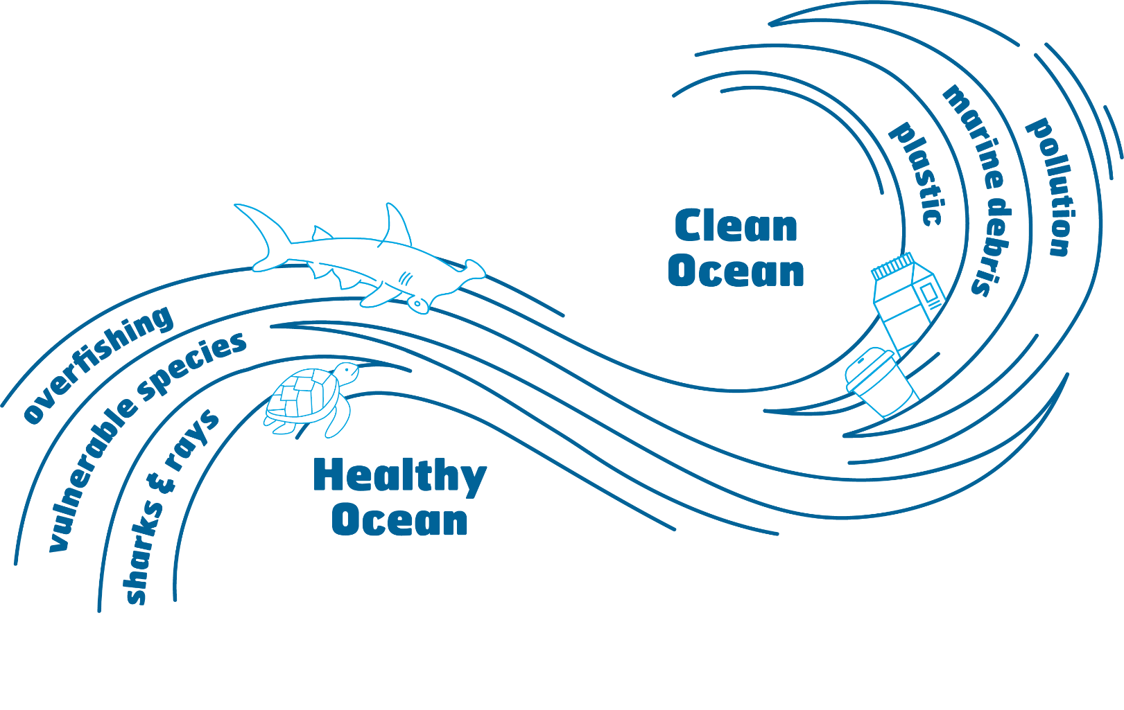
Project AWARE en de missie
Project AWARE® is een formele non-profitorganisatie en een wereldwijde beweging voor bescherming van de oceanen en wordt aangedreven door een gemeenschap van avonturiers
Visie: Terugkeer naar een schone, gezonde oceaan
Missie: Passie voor avontuur en zee verbinden met het beschermen van de waterwereld, en zo verandering in gang te zetten voor de wereldzeeën

Slide 5
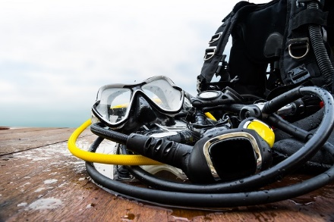
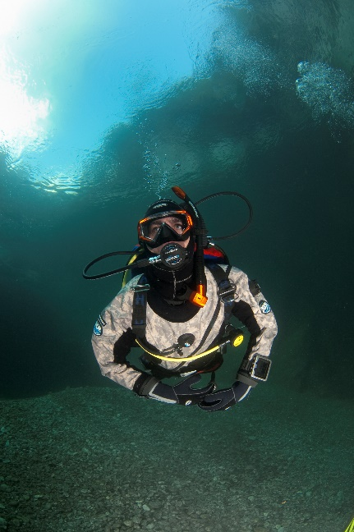
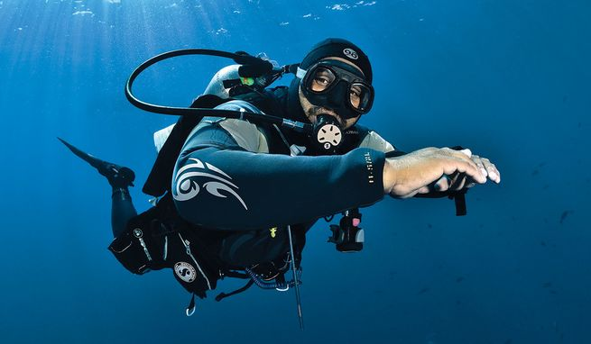
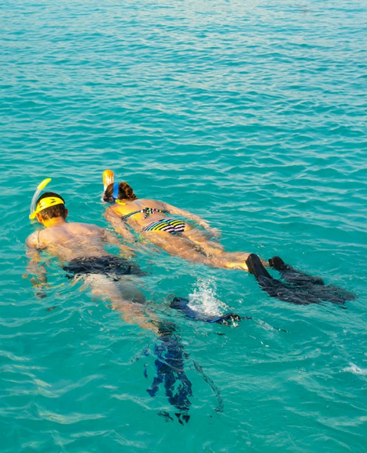
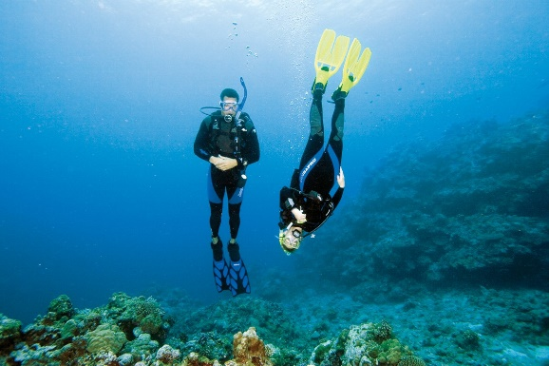

Slide 6
Kom-in-actie-workshop Wees een expert op het gebied van uittrimmen
Welke drie stappen kun je het komende half jaar nemen om jouw trimvaardigheden te verbeteren?

Slide 7
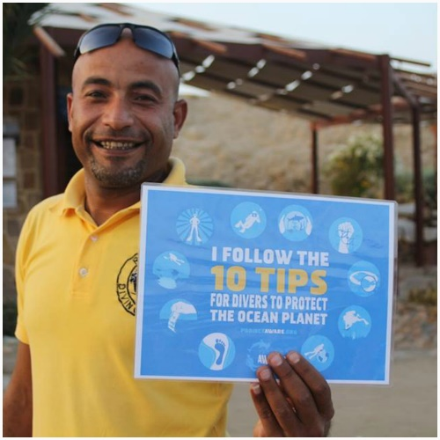
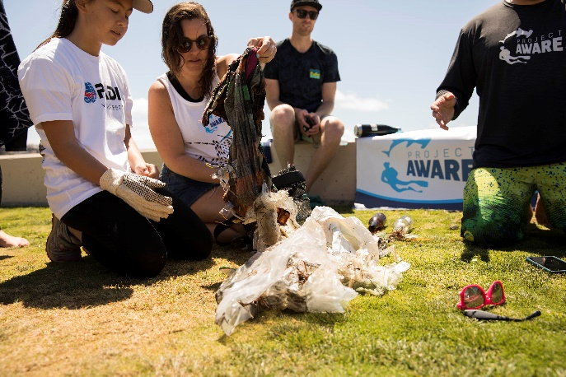
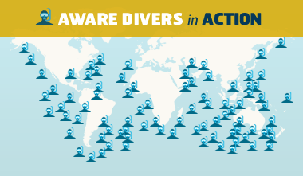
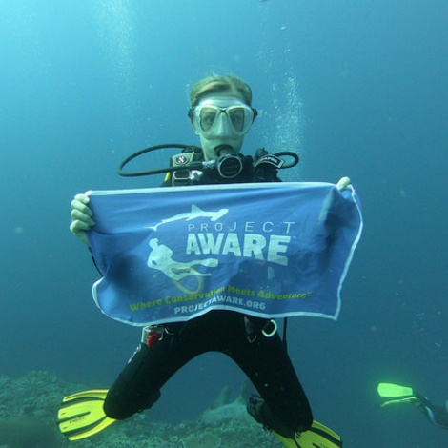
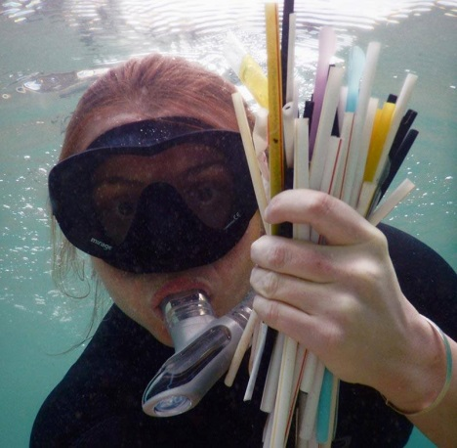
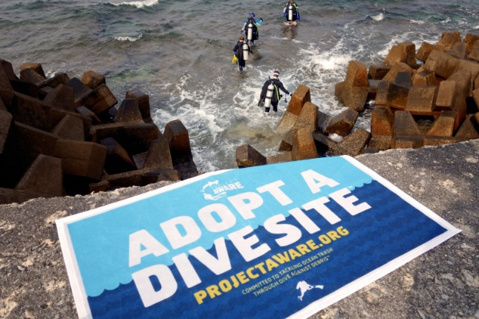

Slide 8
Kom-in-actie-workshop Geef het goede voorbeeld
Welke drie dingen kun jij doen om een beter rolmodel voor de aarde te worden, vinnen aan of vinnen uit?

Slide 9
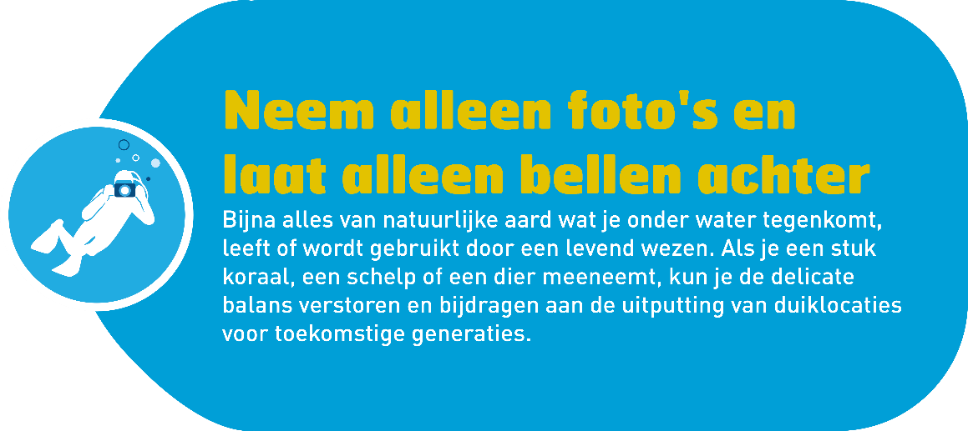
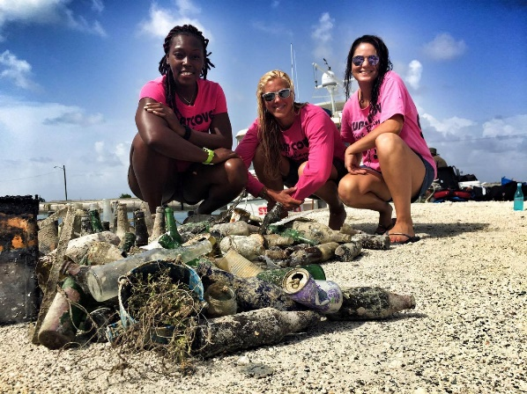
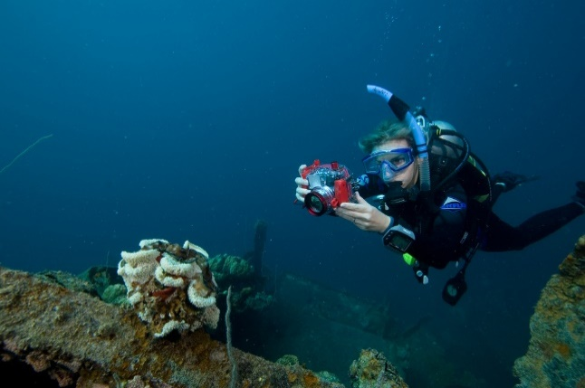
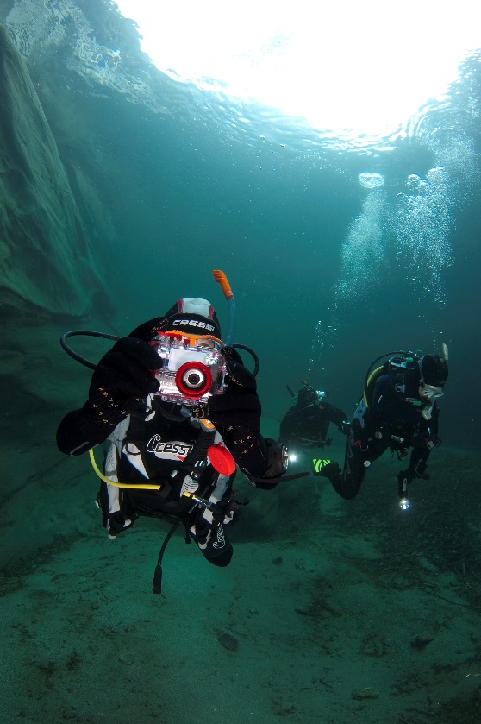
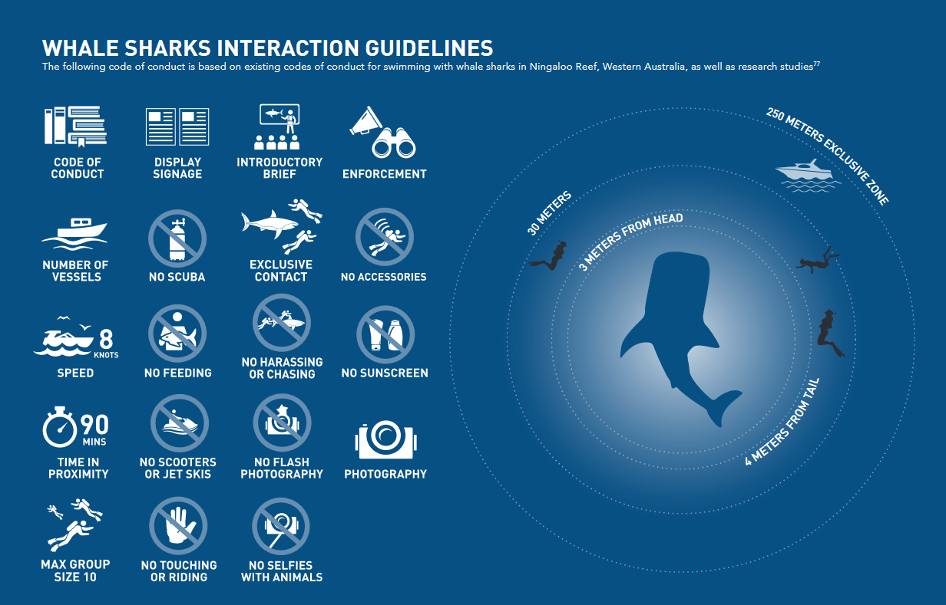

Slide 10
Kom-in-actie-workshop Neem alleen foto's en laat alleen bellen achter
Hoe kunnen foto's gebruikt worden om bewustzijn te verhogen op social media? Beschrijf een milieuprobleem in jouw omgeving waar dat zou kunnen helpen.

Slide 11
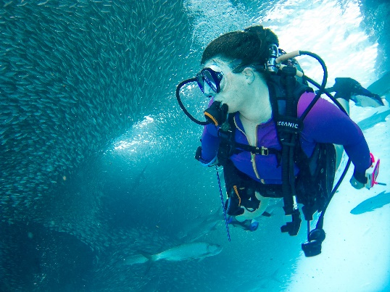
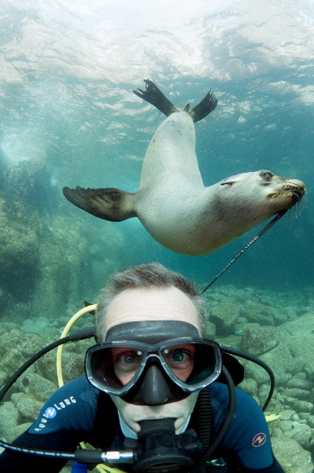
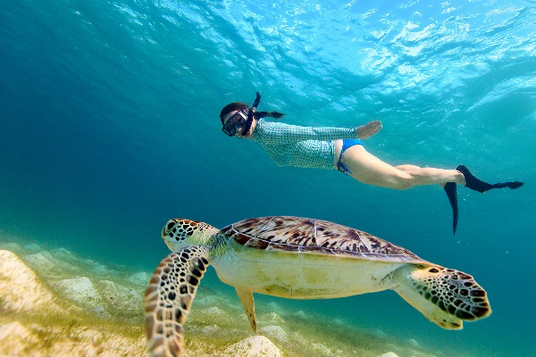
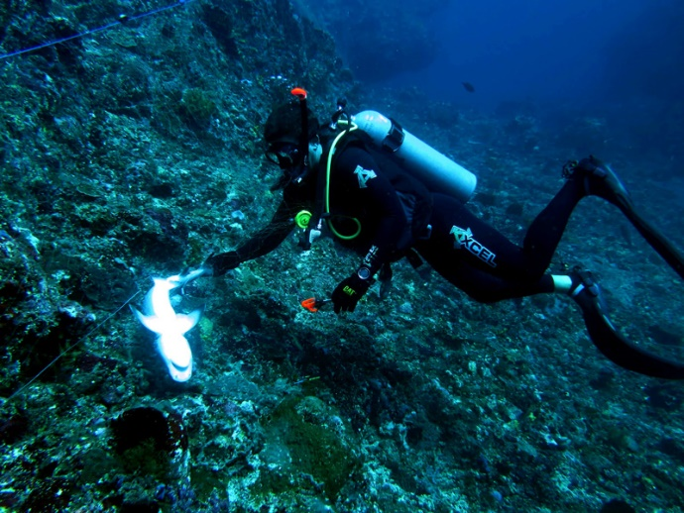
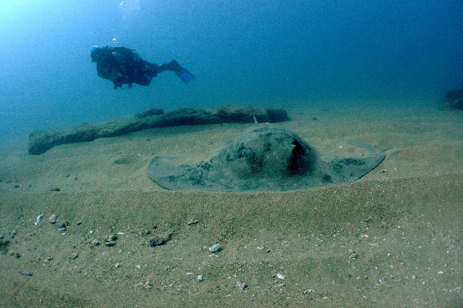

Slide 12
Kom-in-actie-workshop Bescherm het leven onder water
Welke interactie met onderwaterleven heb je gezien? Geef een opsomming van eerdere ervaringen met interactie met zeedieren, zowel positieve als negatieve, en beschrijf manieren om correct gedrag te bevorderen.

Slide 13
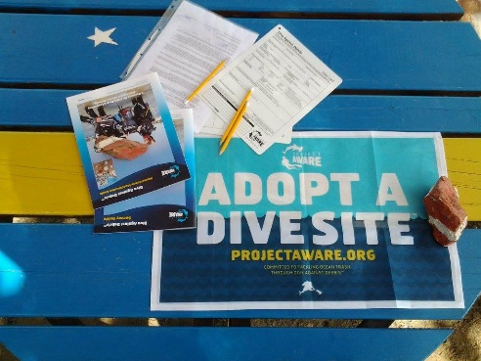
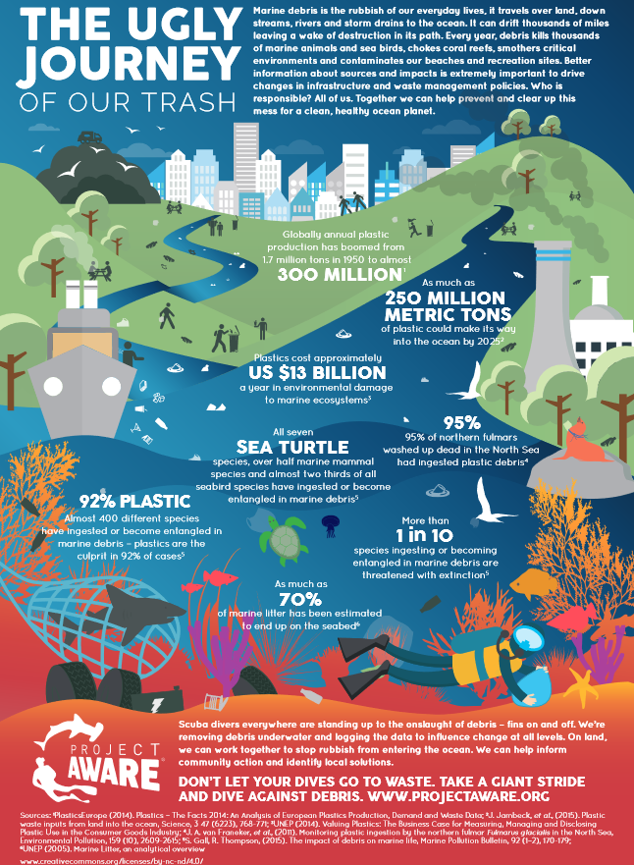
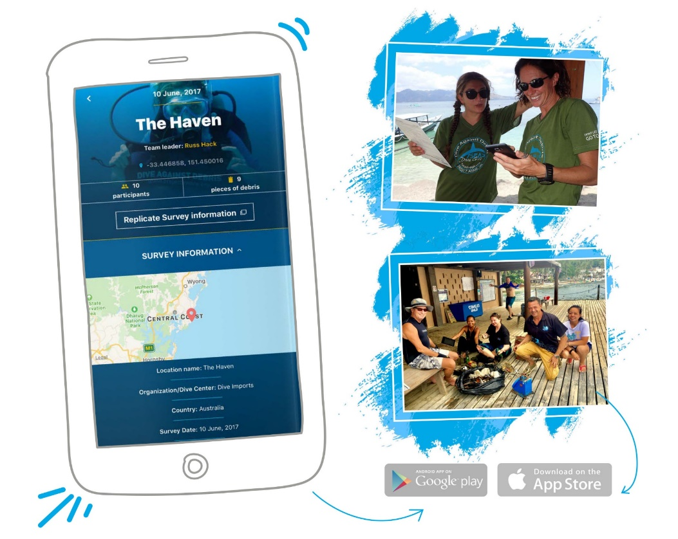

Slide 14
De lelijke reis die ons afval aflegt
Notes:
Can also play video from YouTube: https://youtu.be/g_HbR1Ugv08

Slide 15
Kom-in-actie-workshop Word een afvalactivist
Wat kun je doen om afval in onderwateromgevingen te verminderen?

Slide 16
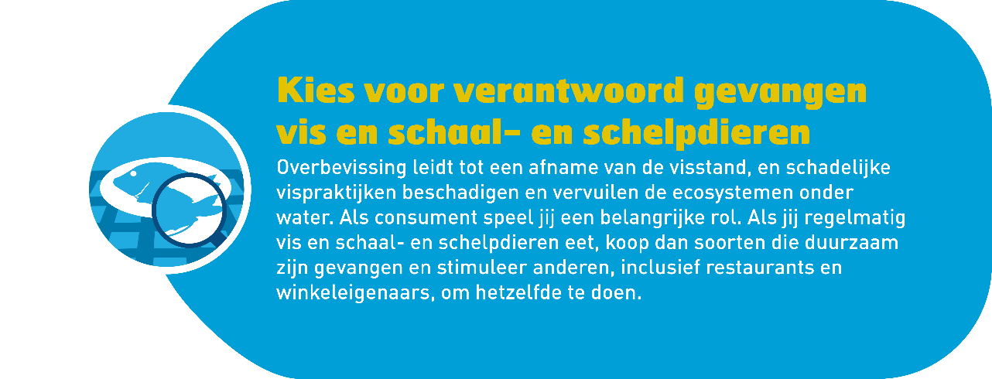
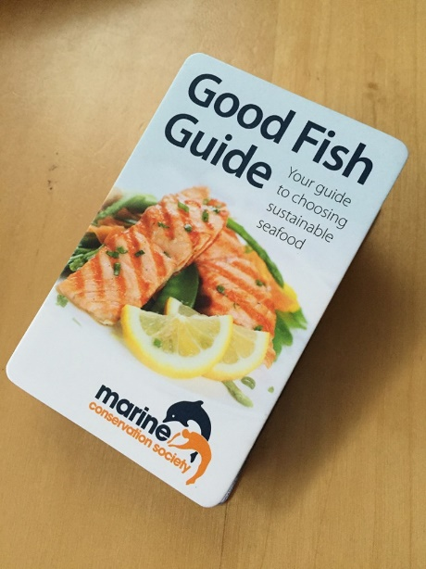
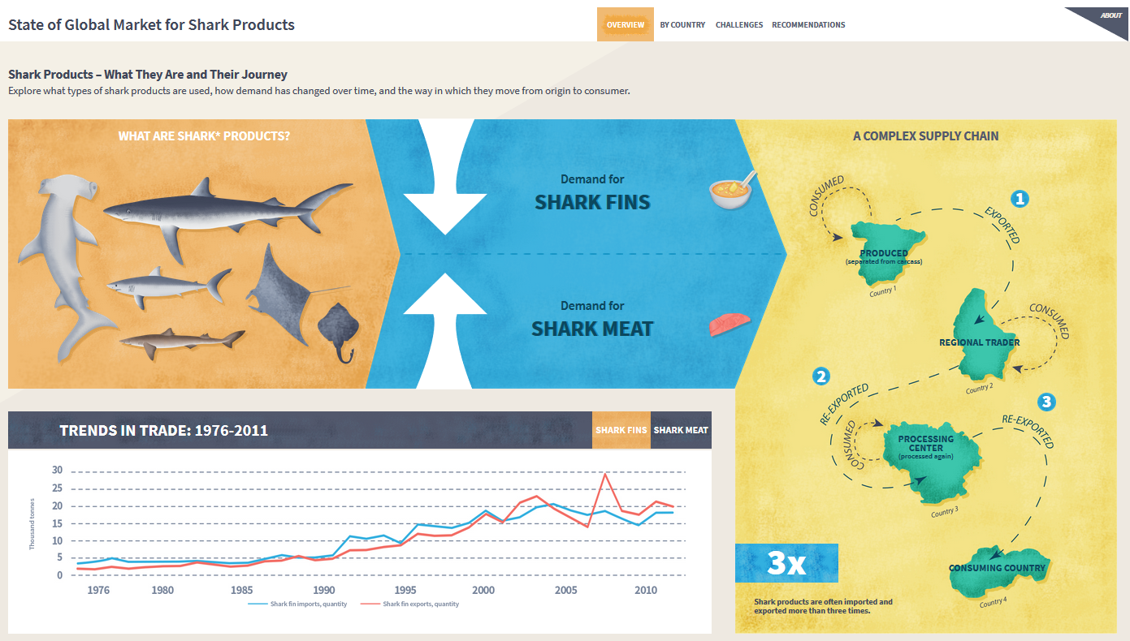
Infographic over de staat van de wereldwijde markt voor producten van haaien

Slide 17
Kom-in-actie-workshop Kies voor verantwoord gevangen vis en schaal- en schelpdieren
Waar kun je te weten komen of de vis die je wilt kopen duurzaam is gevangen?

Slide 18
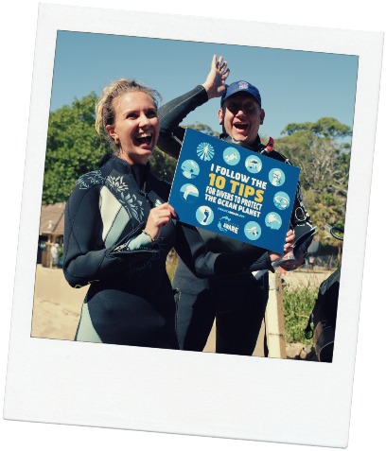
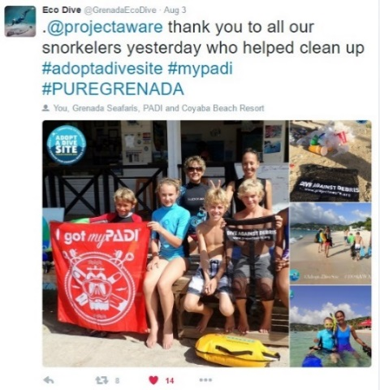
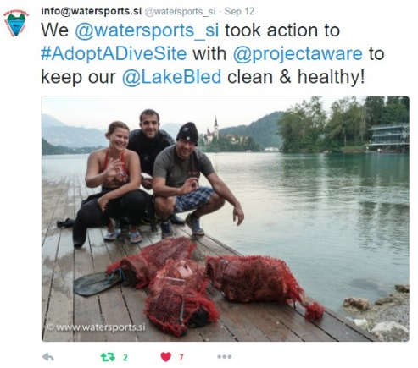
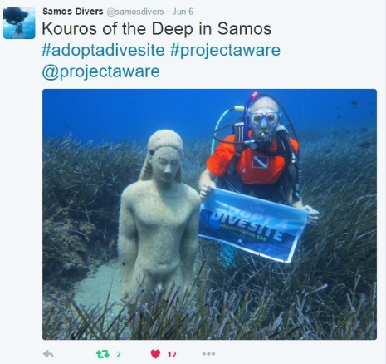
#ProjectAWARE #AWAREImpact #10Tips4Divers #DiveAgainstDebris #AdoptADiveSite

Slide 19
Kom-in-actie-workshop Onderneem actie
Wat kunnen duikers, freedivers en snorkelaars doen om in actie te komen?

Slide 20
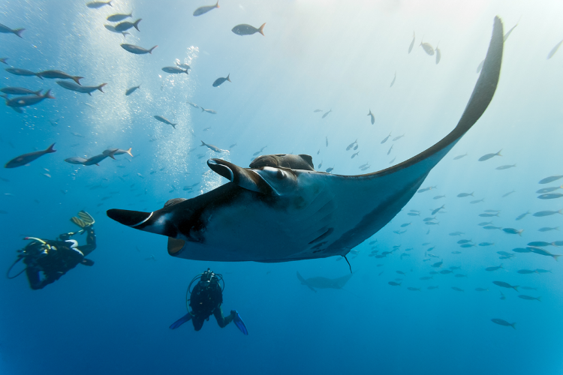
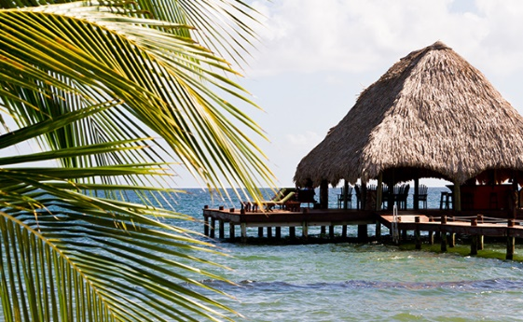
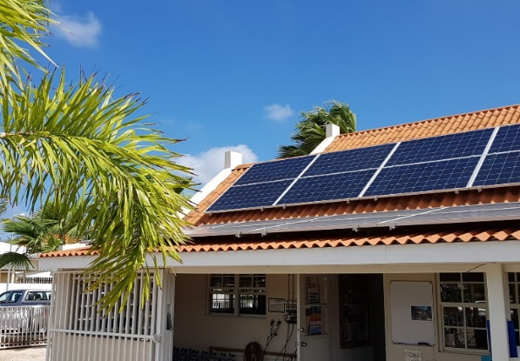
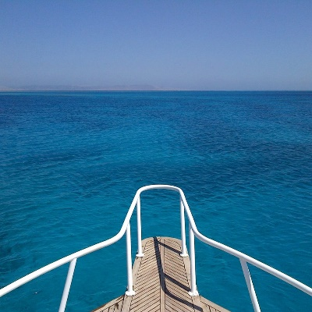
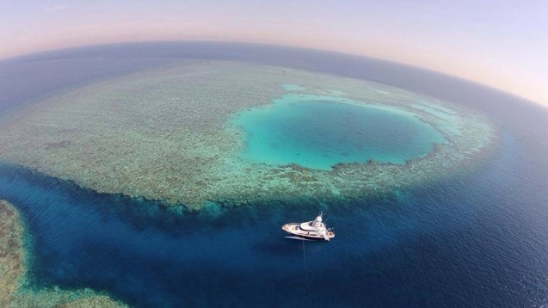
© vipdiving

Slide 21
Kom-in-actie-workshop Wees een eco-toerist
Hoe zoek je locaties voor een eco-vakantie?

Slide 22
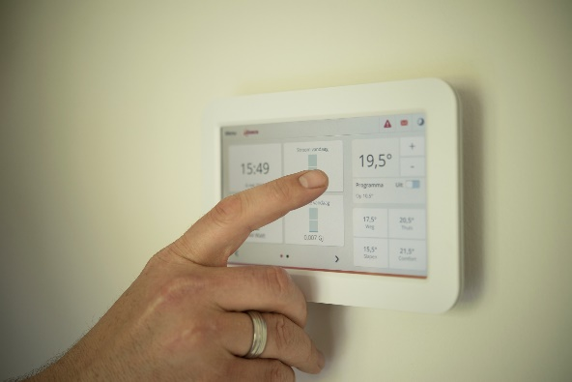
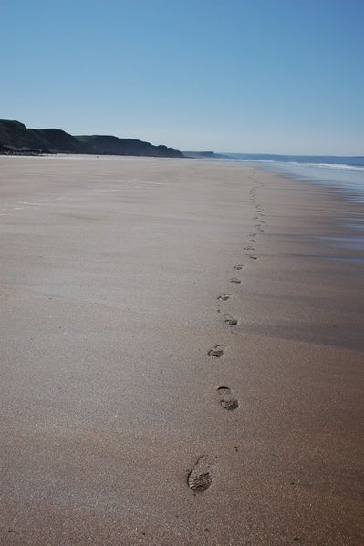
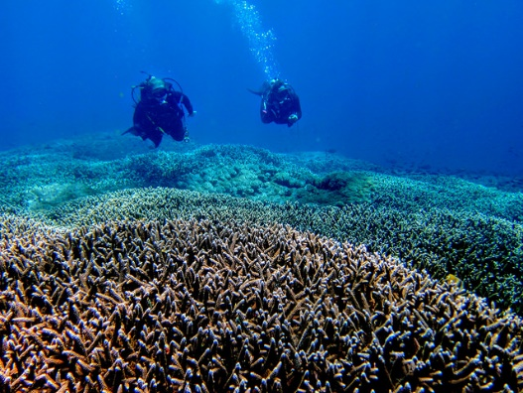
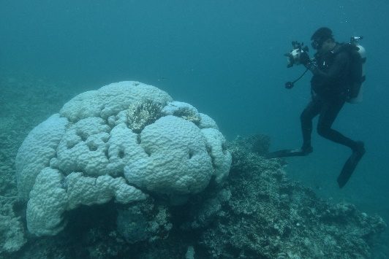

Slide 23
Kom-in-actie-workshop Verminder je ecologische voetafdruk
Wat kun je de komende zes maanden doen om je koolstofvoetafdruk te verminderen?

Slide 24
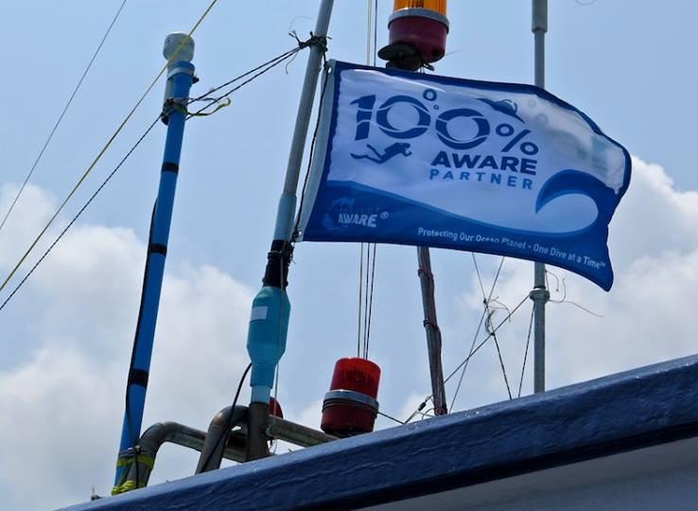
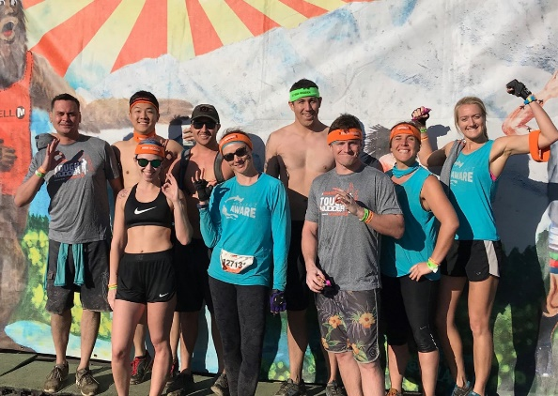
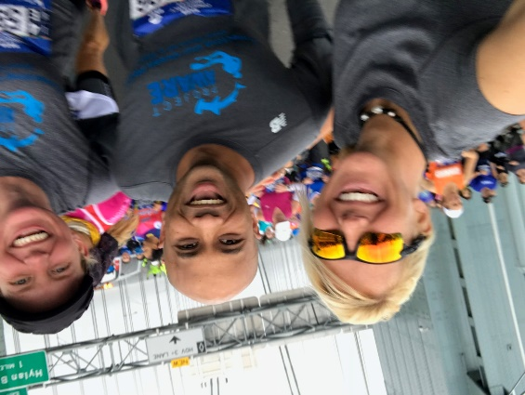
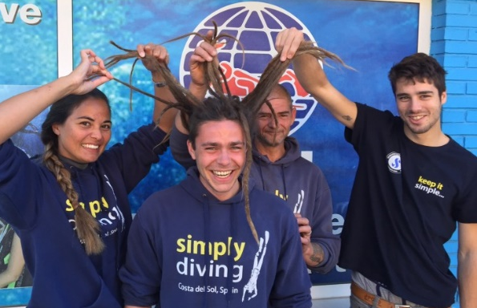

Slide 25
Kom-in-actie-workshop Geef terug
Hoe kun je iets bijdragen aan de beweging om de zee te beschermen?

Slide 26
Project AWARE Specialty Knowledge Review
De Project AWARE Specialty Knowledge Review is jouw actieplan voor jouw verbintenis voor verandering.
Werk de discussies uit de kom-in-actie-workshop door en creëer jouw eigen plan van aanpak voor je persoonlijke verbintenis en actie die jij kunt ondernemen om het milieu te helpen.

Slide 27
Blijf verbonden.....
Blijf op de hoogte en meld je aan voor de e-mailnieuwsbrieven van Project AWARE
Volg Project AWARE op social media
Facebook: @ProjectAWAREFoundation
Instagram: @projectaware
Twitter: @projectaware
Maak gebruik van de volgende hashtag op social media:
#ProjectAWARE

Slide 28
Project AWARE Specialty-brevet
Brevettering: Vergeet niet met een donatie te kiezen voor de Project AWARE-versie van je PADI-brevetpas voor deze Project AWARE-specialty.
Andere Project AWARE-cursussen: Wat is jouw volgende cursus voor natuur- en milieubescherming? Kies bijvoorbeeld voor Dive Against Debris®, AWARE Shark Conservation, Coral Reef Conservation Specialties en nog veel meer…..

Slide 29
We hebben het gehad over
Introductie en cursusdoelen
Project AWARE en de missie
10 Tips voor duikers: Van bewustzijn naar actie >> Kom-in-actie-workshops
Kennistoets
Blijf verbonden
Brevettering

